Slide 1
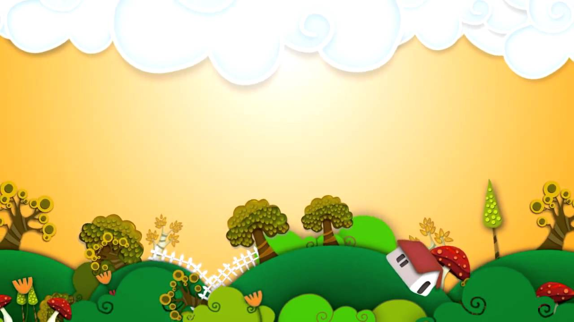
Мақта қыз бен мысық

Slide 2
Сабаққа негізделген оқу мақсаты: 1.1.4.1 Мұғалімнің көмегімен тыңдаған материалдардың кім/не туралы екенін түсіну. 1.3.3.1. Мәтіннің жанрын (өлең, ертегі, жұмбақ, жаңылтпаш, санамақ және т.б) екенін ажырату. 1.3.5.1. Мұғалімнің көмегімен қажетті ақпараттарды иллюстрациялы шағын мәтіндерден тауып алу. 1.5.1.5. Мұғалім көмегімен сөйлемдегі сөздердің орын тәртібін сақтап құрастыру.

Slide 3
Бағалау критерийі: 1. Тыңдалған мәтіннің мазмұнын түсіне біледі. 2. Ертегі кейіпкерлерін атай алады. 3. Ертегі мазмұнын айта алады.

Slide 4
Шаттық шеңбері
Арайлап таң атты,
Алтын шуақ таратты.
Қайырлы таң, балалар,
Қайырлы таң, қонақтар!

Slide 5
Сөздікпен жұмыс:
мейіз – изюм
дән – зерно
жапырақ – листья
шөлдеп тұрмын – хочется пить
жұмыртқа – яйцо тышқан – мышь көреді – увидит бас салады – хватает тары - пшено

Slide 6
Мәтінмен жұмыс
«Рөлдік» ойын. Ертегіні рөлге бөліп оқыту.
Оқушылар ертегіні рөлге бөліп оқиды.

Slide 7
«Хикая картасы» әдісі
Оқушылар ертегі желісін графикалық органайзерлер арқылы таныстырады.

Slide 8
«Сәйкестендіру» әдісі.
Мысық қайсысынан не алады?
Сиыр Тары
Тауық Сағыз
Ағаш Су
Дүкенші Сүт
Қыздар Жапырақ
Тышқан Жұмыртқа

Slide 9
Дәптермен жұмыс
Жеке жұмыс. Сұраққа дұрыс жауап беріп, жазыңыз. Қазақ тіліне тән дыбыстарды атаңдар.

Slide 10
Дескриптор:
- бос орынға тиісті сөздерді жазады;
- сөздерді сауатты, көркем жазады.

Slide 11
«Дұрыс-дұрыс емес» әдісі
Ақпараттардың дұрыс-бұрыстығын анықтау. Оқушылар берілген ақпараттардың дұрыс- бұрыстығын анықтайды.

Slide 12
Ақпарат | Дұрыс | Дұрыс емес
Мысықтың құйрығы бар.
Дүкенші мысыққа жұмыртқа берді.
Мысық дәнді мысықтан алды.
Мысық сағызды сиырдан алды.

Slide 13
«Сәлемдеме жіберіңіз» әдісі
Оқушылар әуен ойнап жатқан кезде, оралған затты сынып ішінде бір – біріне береді. Әуен тоқтаған кезде, оқушы бір қабатын ашады. Әр қабатқа тақырыпқа қатысты сұрақ қойылады. Оқушылар сұраққа жауап беріп, одан кейін оралған затты әрі қарай беріп, жалғастыруы керек.

Slide 14
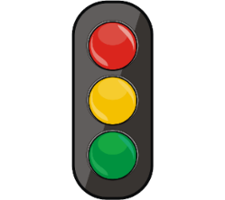
«Бағдаршам» әдісі. «Бағдаршам» арқылы өзінің сабақтағы жұмысына баға беру.
Қызыл түс – түсінбедім
Сары түс – сұрақтарым бар
Жасыл түс – толық түсіндім

